Slide 1
Schoonmaken
Waarom?

Slide 2
Vuil verwijderen
Klanten of personeel kan vallen over bloemenstelen/bladresten
Artikelen die vuil zijn worden niet verkocht
Bacteriegroei in vazen waardoor je bloemen eerder verwelken

Slide 3
3 soorten vuil
•Droog, losliggend vuil (zoals stof of afvalmateriaal)
•Vochtige vlekken (zoals watervlekken)
•Aangekoekt vuil (zoals ingelopen bloemenresten)

Slide 4
Schoonmaakwerkzaamheden
Vloer dweilen
Vazen schoonmaken
Ramen zemen
Allesreiniger (verwijdert vuil)
Ammonia (verwijdert vet)
Azijn (verwijdert kalk)
Spiritus (geeft glans)

Slide 5
Ergonomie
Veilig en verantwoord werken
Door je knieën en dan tillen
Zware materialen dicht bij je lichaam dragen
Werken met een rechte rug
Voorkom klachten!!

Slide 6
Maken opdracht 1 schoonmaken
Opdracht 1 Waarschuwingssymbolen
Zoek bij alle waarschuwingssymbolen 3 producten waar deze op voorkomen, werk dit digitaal uit.
Etiketten schoonmaakmiddelen
Zoek 2 verschillende etiketten van een schoonmaakmiddel. Noteer de volgende punten:
Wat is het voor schoonmaakmiddel?
Waar wordt het voor gebruikt?
Hoe moet je het schoonmaakmiddel gebruiken?
Wat is juiste dosering?
Welke waarschuwingssymbolen staan op het schoonmaakmiddel?
Worden er waarschuwingen genoemd?

Slide 7
Maak een schoonmaaklijst
Schoonmaken Koelcel
Maak een lijst met punten om op een efficiënte wijze de koelcel schoon te maken.
Vorm groepjes. Maak een stappenplan en besteed aandacht aan de volgende punten:
Schoonmaken
Lengte van de materialen
Nieuwe en of oudere materialen
Water
Aansnijden

Slide 8
Start herbarium
Maken van een herbarium.
Een herbarium is een verzameling van gedroogde planten/bladeren.
10 verschillende bladvormen, compleet blad met steeltje
Digitaal uitgewerkt
Titelpagina met naam, klas en datum
Latijnse naam en Nederlandse naam vermelden
Locatie (niet opschrijven bij de buren)
Datum wanneer je het blad hebt verzameld
Bladrand (gekarteld, gave rand etc)
Bladvorm (eivormig, rond etc.)
Nervatuur (veernervig, handnervig etc.)
Tekening van het blad (minstens 2 X zo groot) waarin
de nervatuur, bladrand en vorm duidelijk uitkomt!!

Slide 9
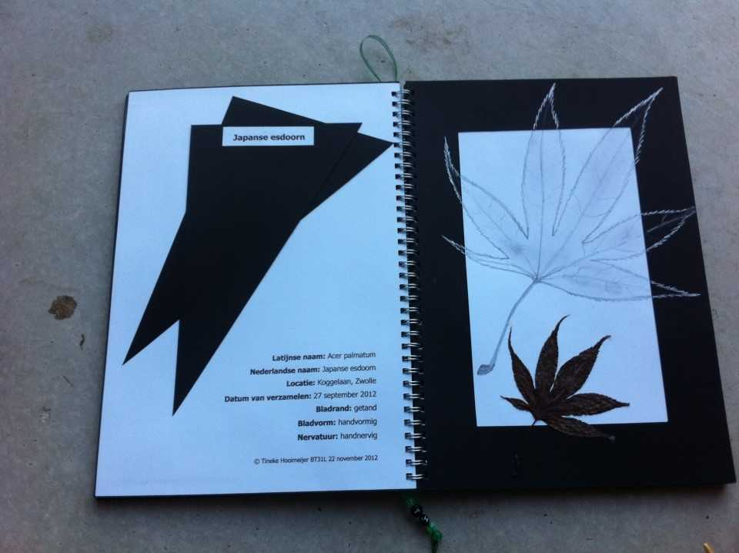

Slide 10
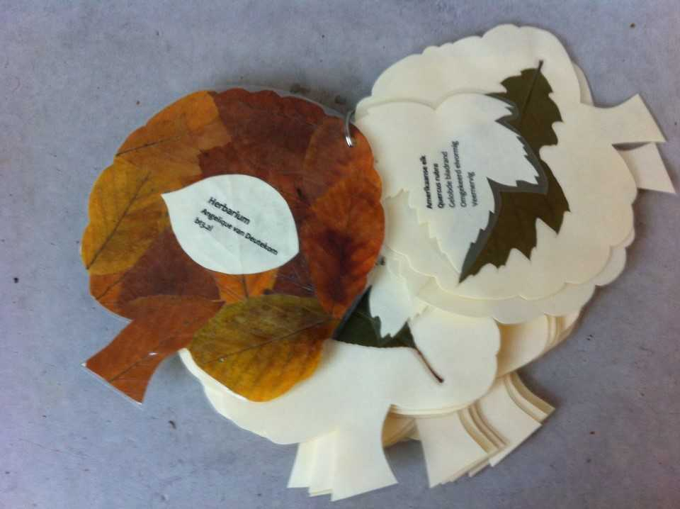

Slide 11
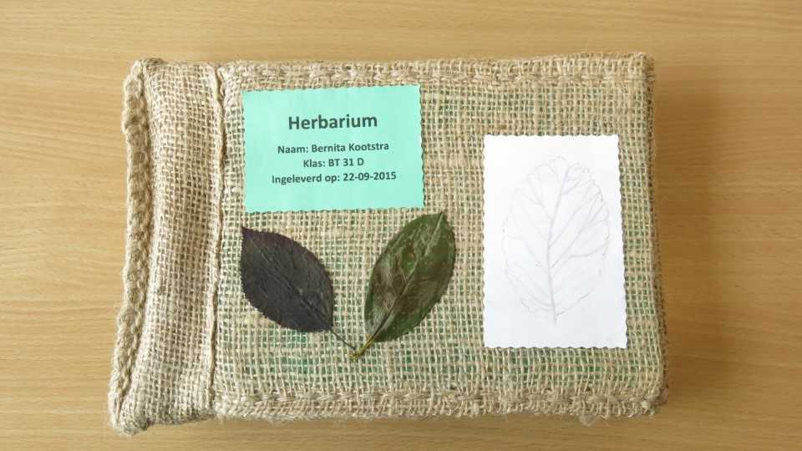

Slide 12
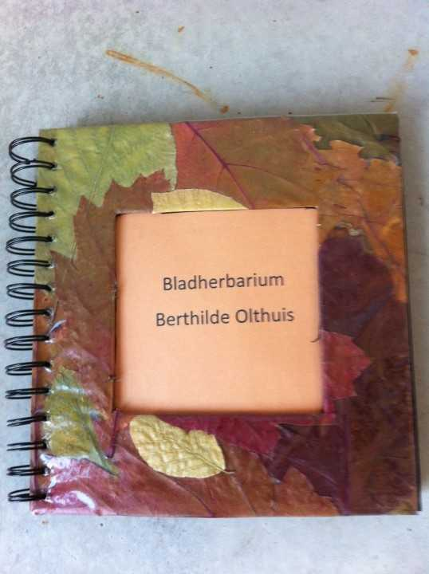

Slide 13
